Slide 1
Programmiersprachen und Softwarentwicklung
Ray-Tracing-System
Nhu Quang Dang (113814)
Chandrautama Lucky (113864)

Slide 2
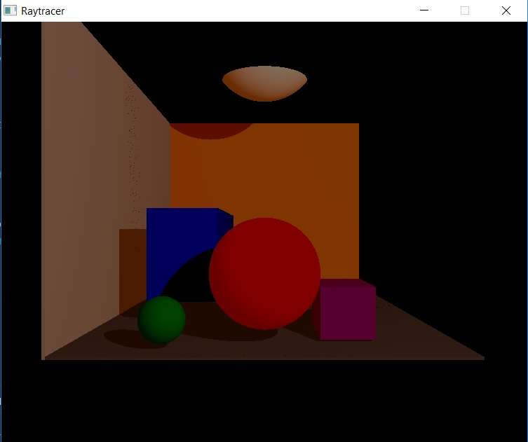
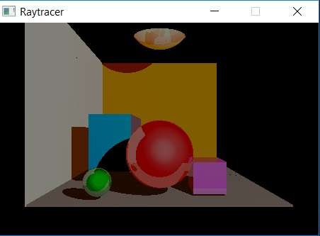
Raytracing
Raytracing ist ein Programm zur Ermittlung der Sichtbarkeit von dreidimensionalen Objekten von einem bestimmten Beobachtungs- punkt mit Beleuchtung im Raum.
Raytracing kann die Lichtreflexion/ -brechung/ -streuung und auch Spiegelung berechnen und auf dem Bildebene zeigen.
Raytracing-System

Slide 3
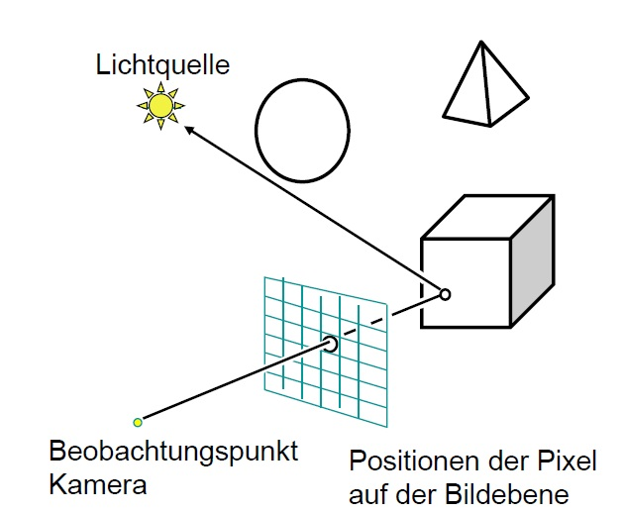
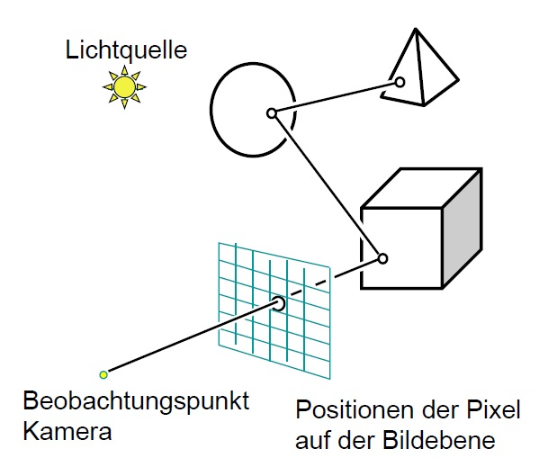
Die theoretische Grundlagen
Für jeden Pixel auf dem Bildebene erzeugt die Kamera einen Strahl. Dieser Strahl wird von Kamera durch Pixel verfolgt und rechnet Raytracing die Schnittpunkt von diesem Strahl und Objekten. Die Schnittpunkt mit kleinster Entfernung wird auf dem Bildebene gezeigt.
Von diesem Schnittpunkt zur Lichtquelle wird auch einen Strahl erzeugt, schneidet dieser Strahl eine andere Objekt, dann liegt diese Punkt im Schatten.
Spiegelung heißt: Es wird der ankommende Strahl gespiegelt und ein neuer Strahl in Spiegelungsrichtung losgeschickt.
Raytracing-System

Slide 4
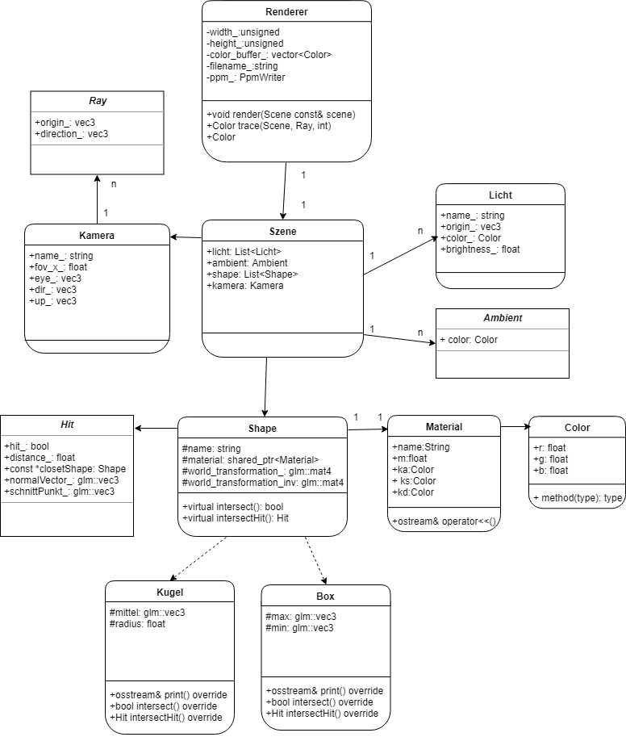
UML - Klassendiagramm
Raytracing-System

Slide 5
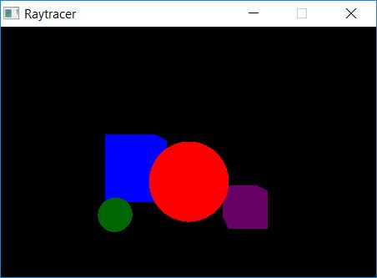
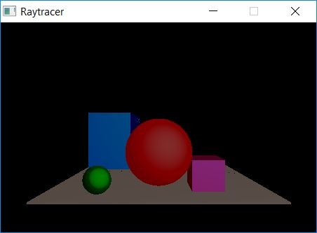
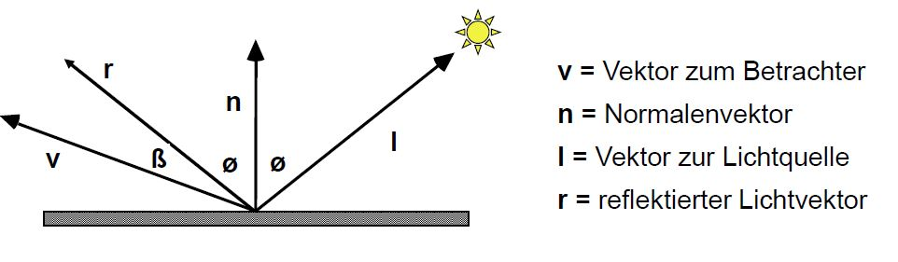
Evolution des Systems
Mit Hilfe der Methode sdfloader, die von Lucky geschrieben wird, können wir erstmal Objekten mit Farbe ohne Beleuchtung auf dem Bildebene zeigen.
Weiterhin habe ich die Beleuchtung von nur einer Lichtquelle ohne Schatten gemacht, weil ich finde: Die Rechnung von diffusse, ambiente und spekulare Reflexion ist nicht so schwer. Ich hatte Problem mit der Richtung des Strahls von Lichtquelle oder von Kamera zur Objekt. Der Strahl muss immer von Objekt weg gehen, genau wie die Theorie Skript.
Noch eine Problem: wir müssen die normale Vektor und Schnittpunkt von der Objekt immer wieder rechnen und nutzen, so habe ich eine Hit Klasse definiert, die alle Information von Schnittpunkt – Hit speichern.
Raytracing-System

Slide 6
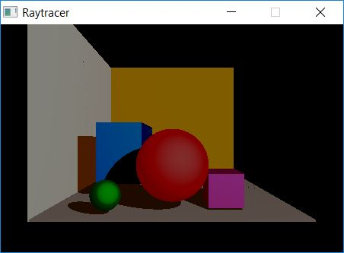
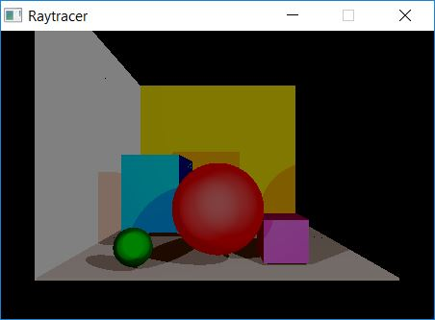
Evolution des Systems
Beim Schatten habe ich Problem: Die Schatten und alle Lichten zeigen in falscher Richtung und haben die Boxen überhaupt kein Schatten.
Am Anfang dachte ich: Das Problem ist unsere Richtung des normalen Vektors oder des Strahls von Lichtquelle zum Objekten.
Aber nach einer Konsultation mit Adrian haben wir gefunden: Wenn die Entfernung von Objekten zu Kamera kleiner als 0 ist, gibt es kein Schatten.
Hier zeigt Ergebnis von 2 Lichten:
(Jede Objekte hat 2 Schatten)
Raytracing-System

Slide 7
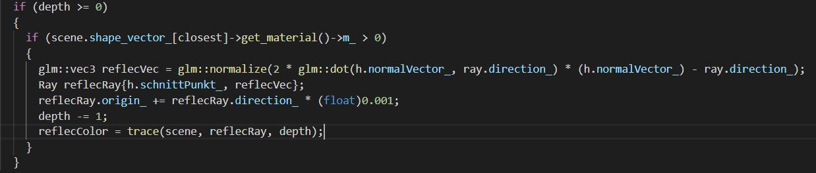
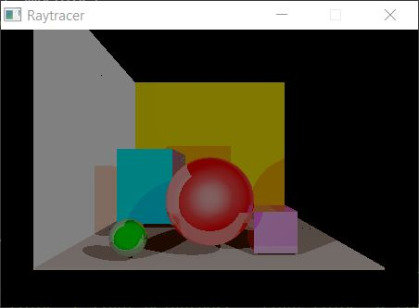
Evolution des Systems
Spiegelung:
Erstmal rechne ich reflektVector des ankommenden Strahls von Objekt, und dann werden alle Lichten und Schatten mit raytrace rekursiv nochmal rechnen:
Wenn depth < 0, aufhören!
Ergebnis, wenn nur einmal die Spiegelung berechnet wird:
Raytracing-System

Slide 8

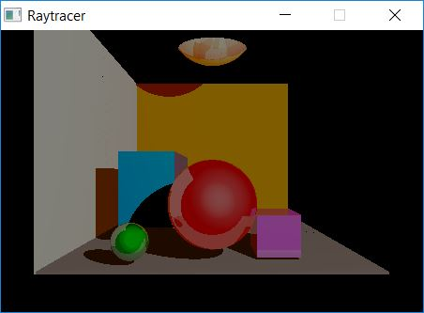
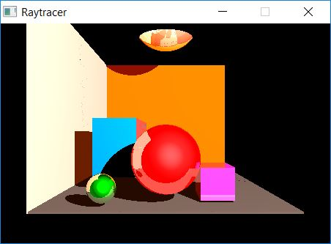
Evolution des Systems
Tone Mapping:
Ist die Kompression des Dynamikumfangs von Hockontrasbildern, also von digitalen Bildern mit hohem Helligkeitsumfang. Beim Tone Mapping wird der Kontrastumfang verringert, um es auf herkömmlichen Ausgabegeräten darstellen zu können.
Die Rechnung erfolgt mit dieser Formel:
toneMapping();
Raytracing-System

